Slide 1
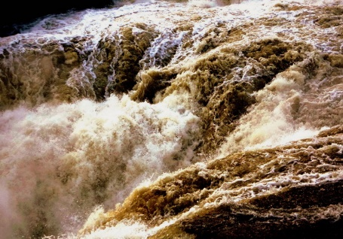
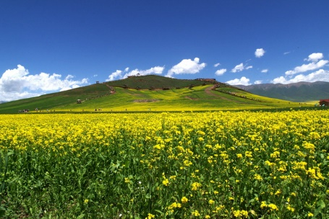
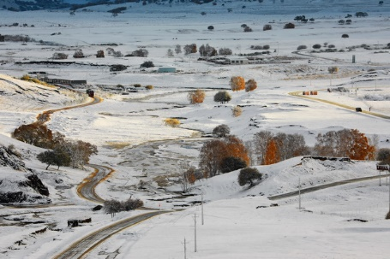
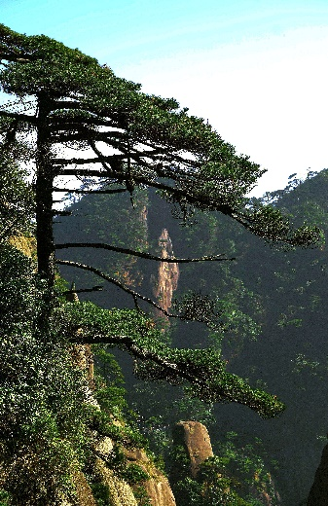
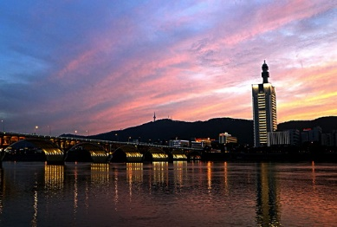
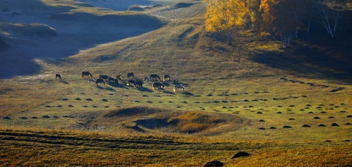
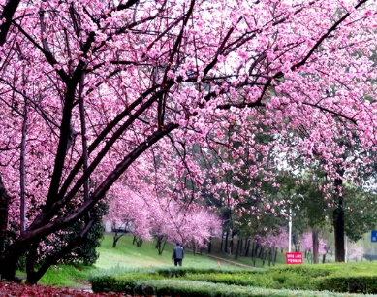
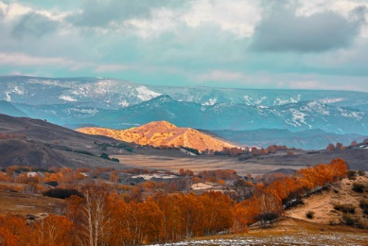
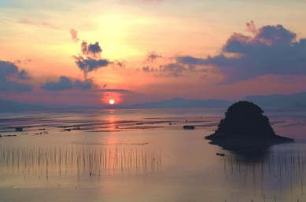
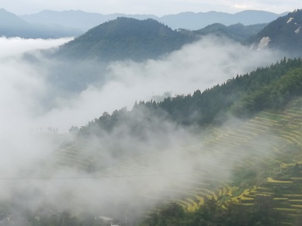
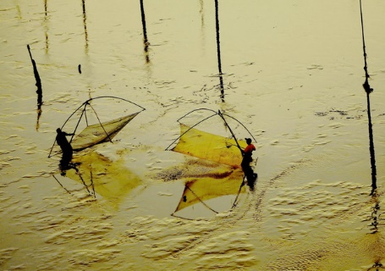
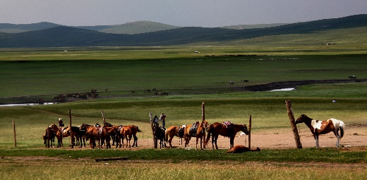
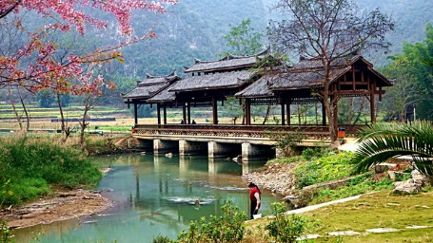
老年摄影协会作品展
第 一 版
风 景 如 画
黄河在咆哮 饶定元
沉醉金田 邬似刚
坝上秋色 彭定一
觅途雪原 易谷良
橘桥晚霞 蒋健蓉
岭上寒松 廖熙选
梅花烂漫 周仲文
坝上金山 易谷良
日 出 周瑞庆
原 野 何纲跃
坝美风光 蒋健蓉
梯田雾嶂 彭爱莲
一网金 廖熙选

Slide 2
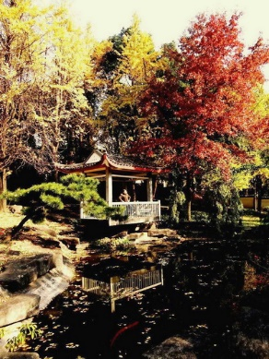
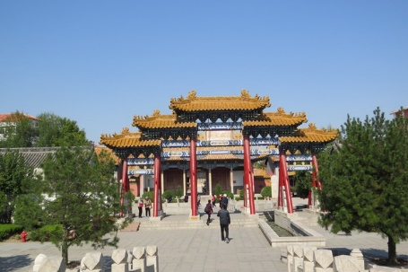
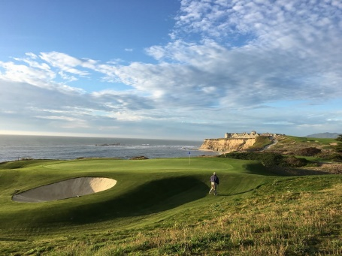
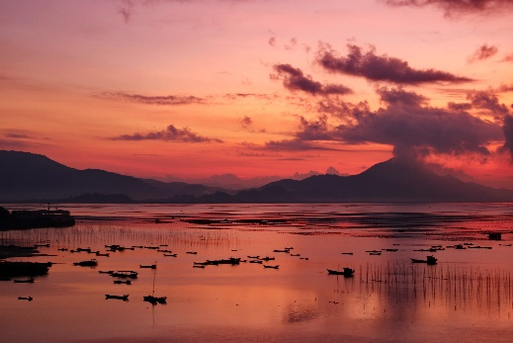
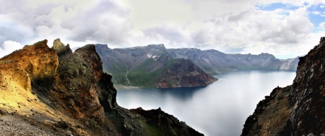
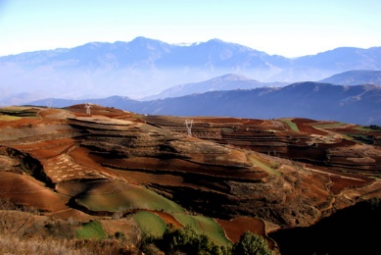
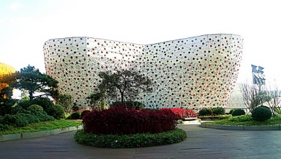
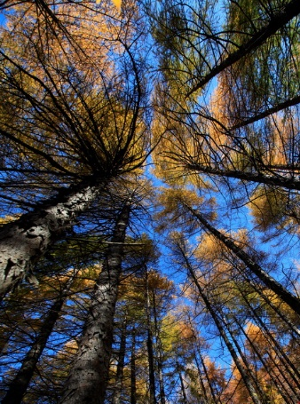
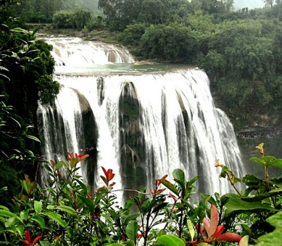
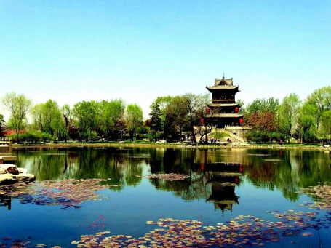
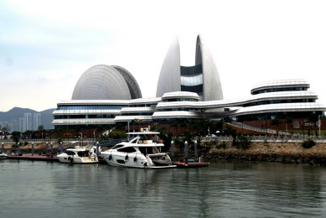
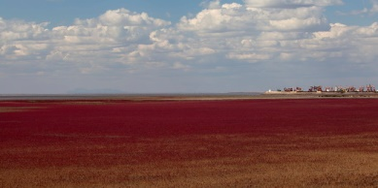
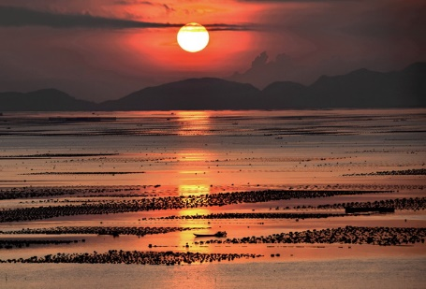
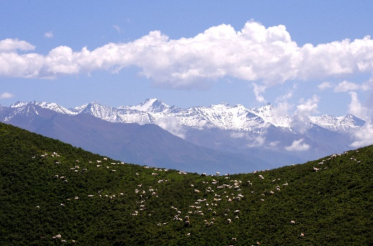
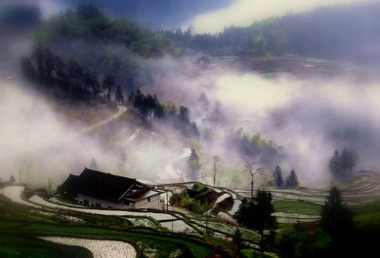
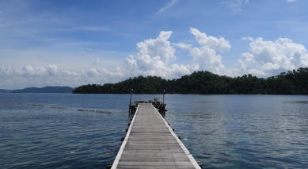
第 二 版
大明湖 李克用
西海岸高尔夫球场 薛立群
微霞尚满天 周海清
秋 丹 廖熙选
多彩天池 何纲跃
醴陵瓷谷 蒋健蓉
红土地 周海清
飞 流 蒋健蓉
红叶蓝天 向绪金
红海滩 向绪金
古亭拥翠 廖熙选
珠海大剧院 周瑞庆
旭日霞光 周瑞庆
沙巴海景 向绪金
哓 雰 廖熙选
高山牧场 邬似刚

Slide 3
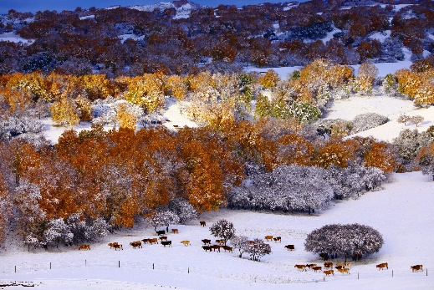
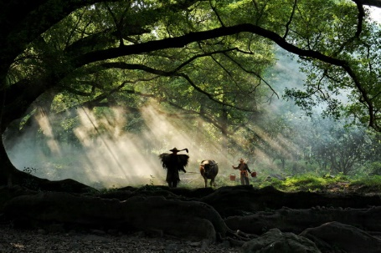
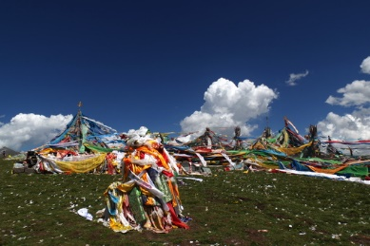
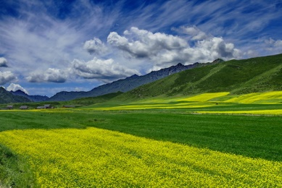
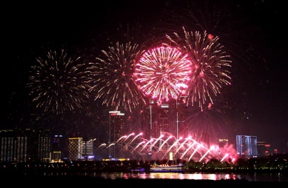
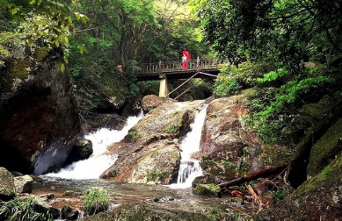
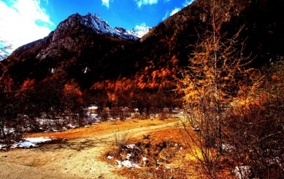
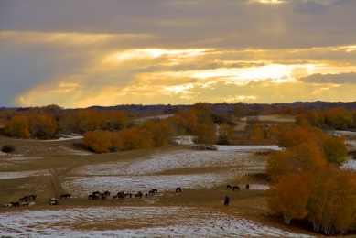
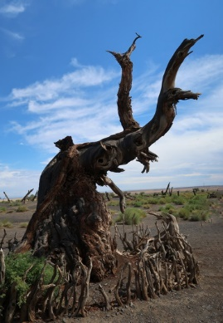
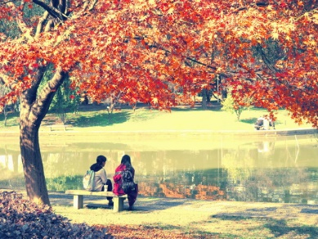
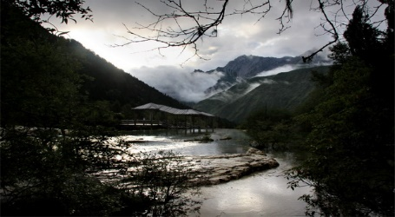
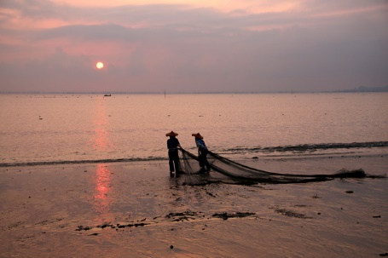
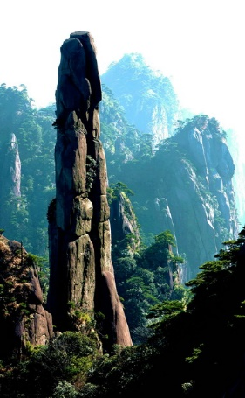
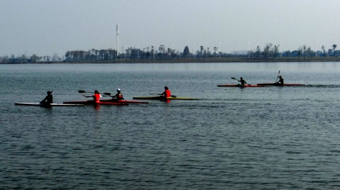
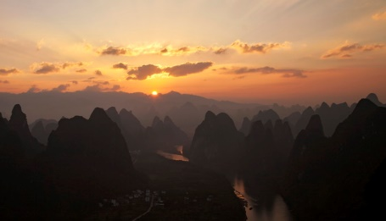
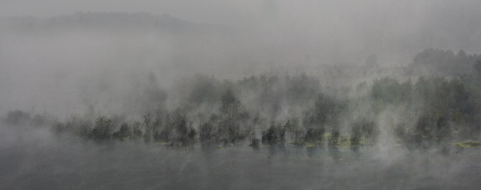
第 三 版
五彩经幡 邬似刚
飞 舞 彭定一
初 雪 彭定一
畲族农家 易谷良
冷 泉 廖熙选
雪 霁 饶定元
暮色大地 彭定一
橘洲焰火 周海清
长 鸣 向绪金
远方的寂静 何纲跃
秋 韵 周仲文
渔姑追梦 周海清
三青独秀 廖熙选
柳叶湖竞舟 龙振新
漓江日出 向绪金
青山隐隐水茫茫 何纲跃

Slide 4
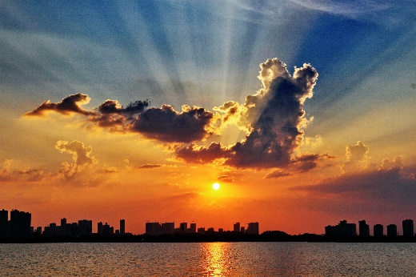
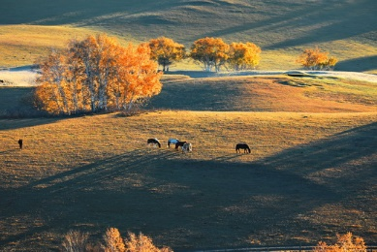
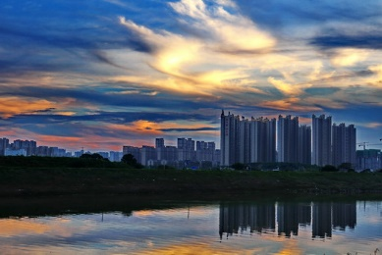
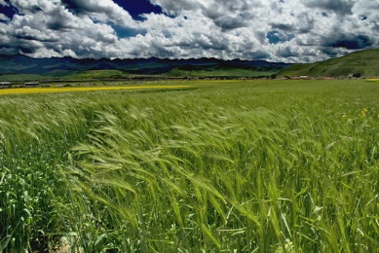
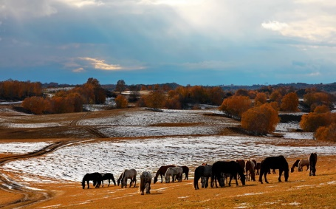
第 四 版
曦 易谷良
浏阳河夕阳 易谷良
丰收在望 彭定一
松雅余晖 易谷良
初见泸沽湖 宗愈君
悠 然 易谷良
雪 晴 廖熙选
柳隐渔舟 周仲文
泛舟撒网 周海清
初秋的雪景 宗愈君
高山人家 易谷良
坝上雪霁 向绪金
春光妩媚 周仲文
美国西海岸 薛立群
赶 海 彭定一

Slide 5
第 五 版
红映雪桦 易谷良
草原晨曲 易谷良
玉龙雪山之下 宗愈君
旭日东升 周仲文
红土地 周瑞庆
碧荷飘香 彭爱莲
迎着朝阳 彭定一
花 海 彭定一
尼亚加拉瀑布 宗愈君
宏村湖影 向绪金
五彩之塔 龙振新
夏日草原 彭定一
银 河 彭定一
浏河．夕阳．芦花 周仲文
祁连山草原 彭定一
中国龙 龙振新

Slide 6
第 六 版
青海湖日出 彭定一
天 边 邬似刚
胡 杨 廖熙选
雄姿踞立 廖熙选
在水一方生态游 宗愈君
云雾山中 彭爱莲
倒 影 向绪金
天池望雪 向绪金
飞 月 周仲文
大理的早晨 宗愈君
延 伸 易谷良
大 地 饶定元
湘江晨曦 周海清
红土地 饶定元
知 秋 易谷良

Slide 7
第七版 （新排版）
峻 峰 彭爱莲
大气磅礴奔东海 何纲跃
渔 邬似刚
大理三塔之一 宗愈君
龙脊梯田 宗愈君
秋江丽影 周海清
九洲城博物馆_周瑞庆
层层叠叠 李克用
冲天拄地 周海清
草原晨牧 向绪金
田园波峰 龙振新
石城晨色 向绪金
空山新雨寒烟翠 何纲跃
彝人古镇 蒋健蓉
异域风情 周海清
日 出 易谷良

Slide 8
第 八 版
日出馒头山 邬似刚
泊 周海清
贵州青岩 宗愈君
纽约布鲁克林大桥 宗愈君
枫 彩 向绪金
绽 放 龙振新
塞北初雪 蒋健蓉
沙漠绿洲 彭定一
摇曳多姿 周海清
德天瀑布一小景 宗愈君
城 堡 李克用
禾木印象 向绪金
晒 网 周海清
玉龙拉市游 宗愈君

